Slide 1

8 de Março – Dia Internacional de luta das mulheres

Slide 2
A presença da mulher no Movimento Leonístico remonta desde o ano de 1913 quando Melvin Jones dava os primeiros passos para a fundação de Lions Internacional, tendo sempre a seu lado a sua esposa, Rose Amanda Freeman. Desde então, a mulher vem se destacando nas atividades de seus clubes, quer seja como domadora ou companheira Leão.

Slide 3


Slide 4
O Estatuto Internacional não impõe às mulheres quaisquer exigências discriminatórias sobre as dos homens. A seção 8 do artigo III, diz o seguinte: "Toda pessoa de maioridade legal e de reconhecida idoneidade moral e reputação em sua comunidade, poderá ser sócia de um Lions Clube devidamente constituído.

Slide 5
Hoje, são inúmeras as mulheres que se destacam à frente de seus clubes, distritos, distritos múltiplos e até mesmo diretoria internacional. Pelos distritos brasileiros, muitas mulheres se tornaram associadas, muitos clubes exclusivamente femininos foram fundados e hoje, as mulheres ocupam diversos cargos nos clubes e distritos, desde os mais simples até os de comando, sendo inúmeras as governadoras.

Slide 6
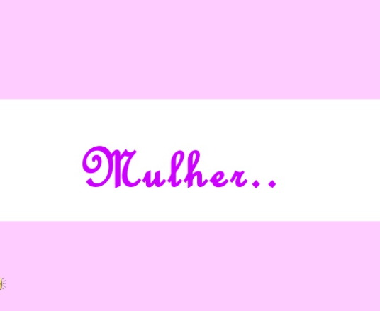

Slide 7
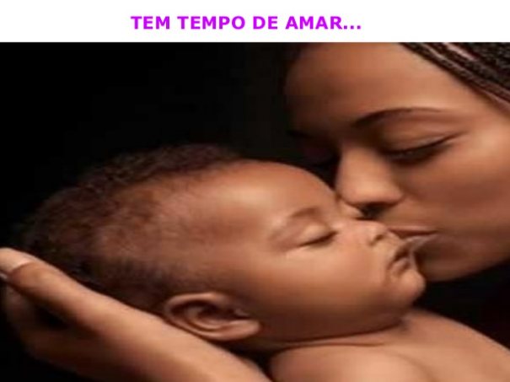

Slide 8


Slide 9
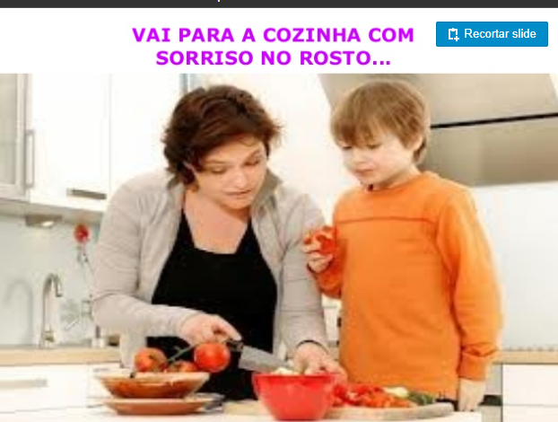

Slide 10
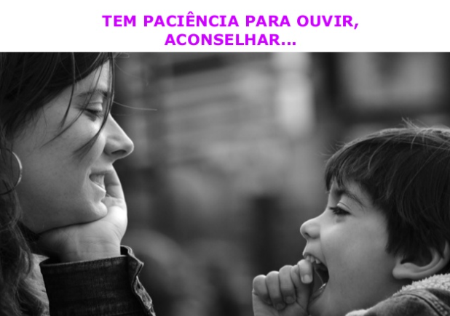

Slide 11


Slide 12
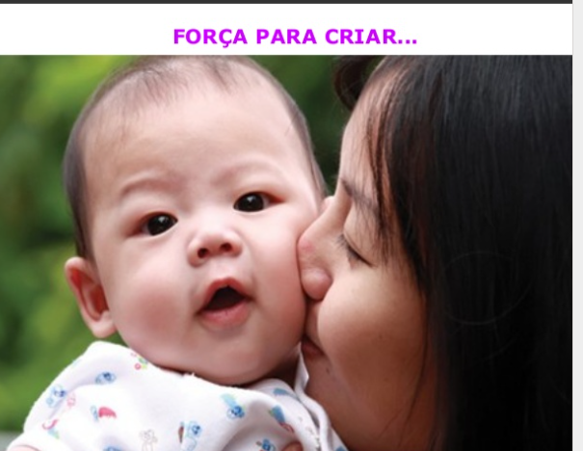

Slide 13
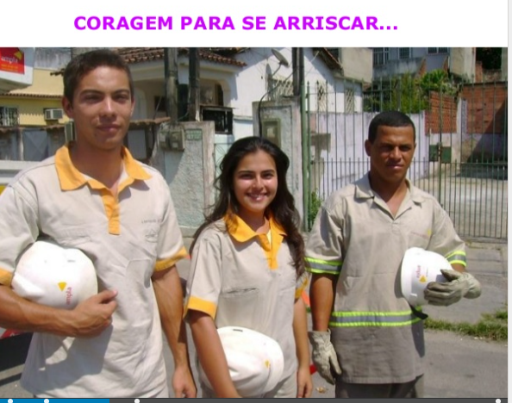

Slide 14
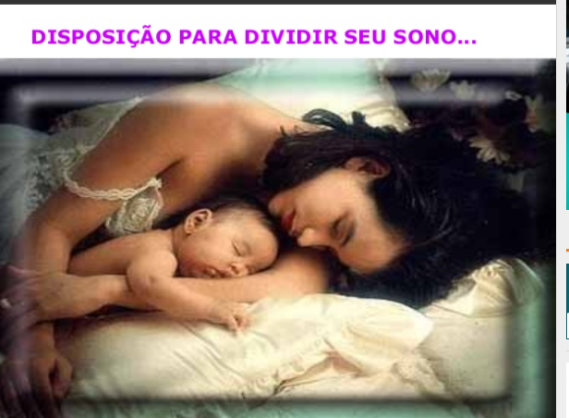

Slide 15
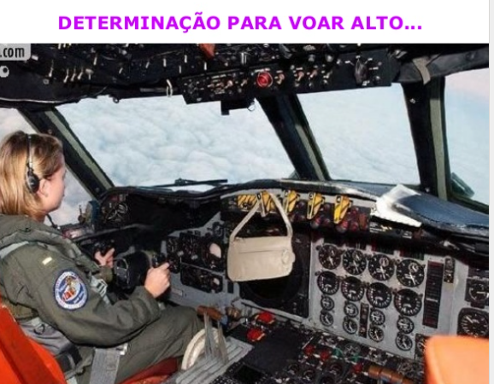

Slide 16


Slide 17
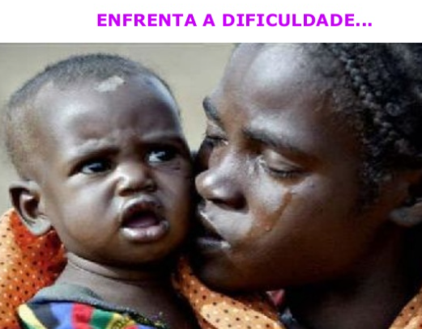

Slide 18
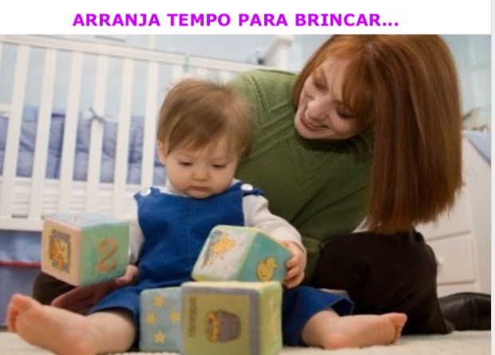

Slide 19
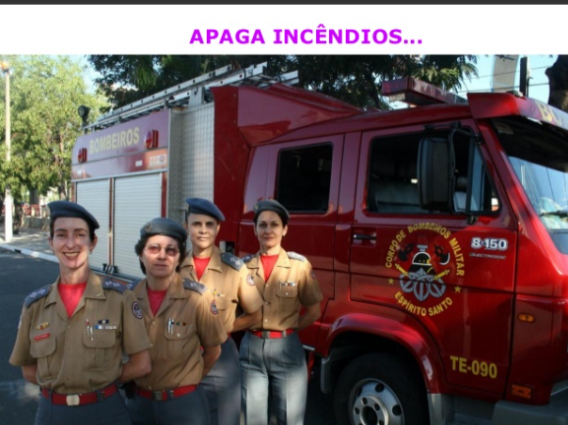

Slide 20
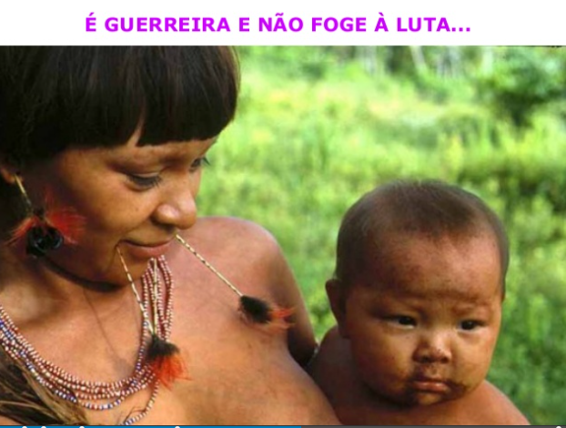

Slide 21
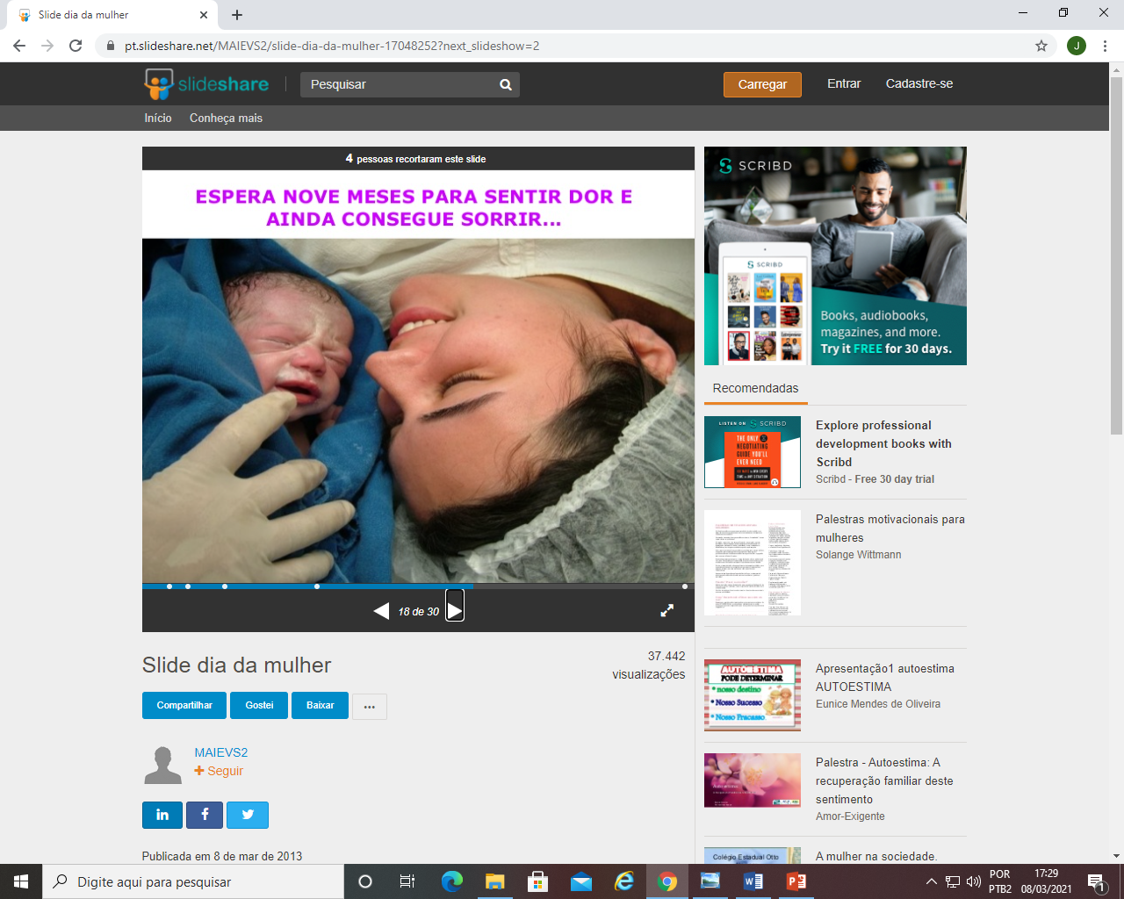

Slide 22
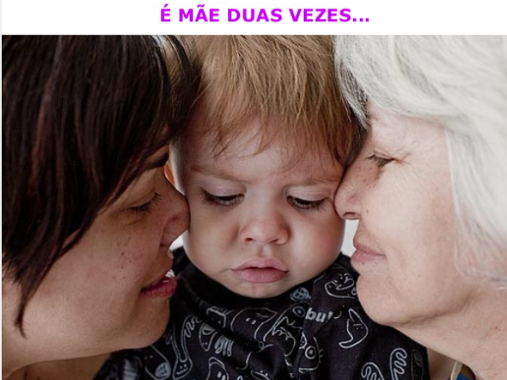

Slide 23
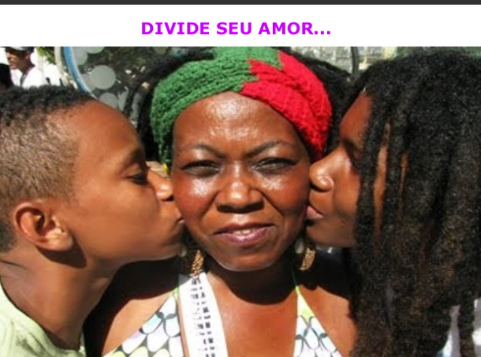

Slide 24


Slide 25
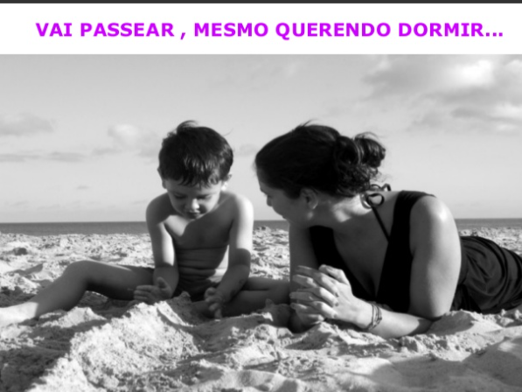

Slide 26
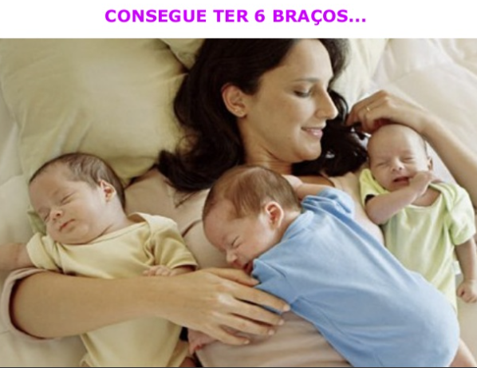

Slide 27
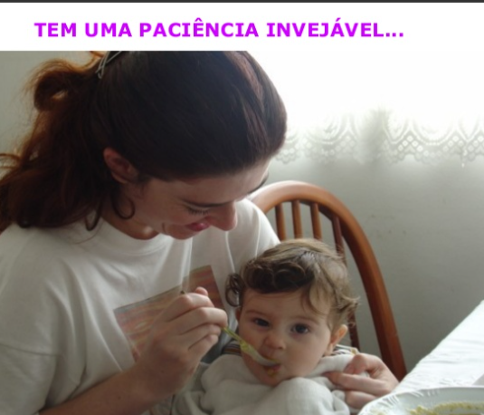

Slide 28
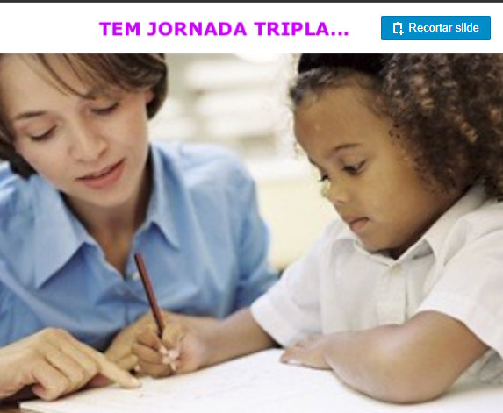

Slide 29
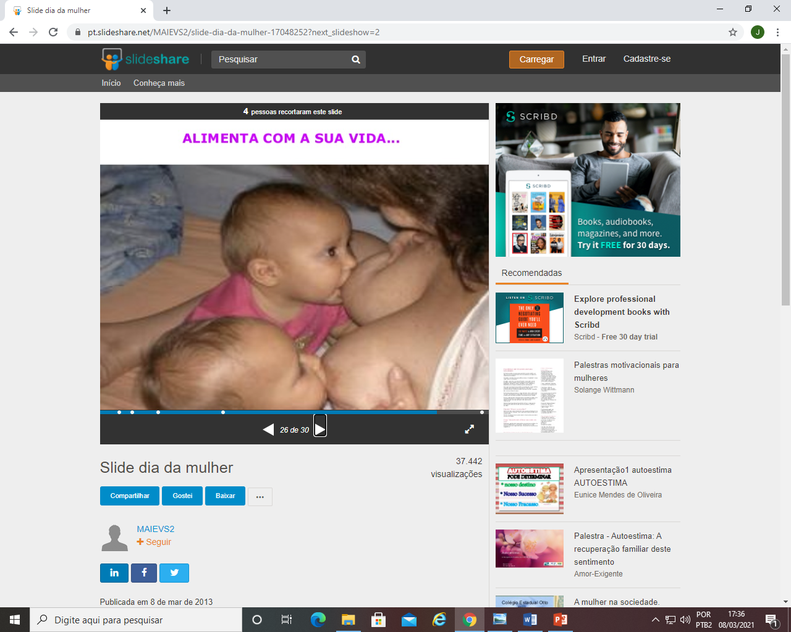

Slide 30
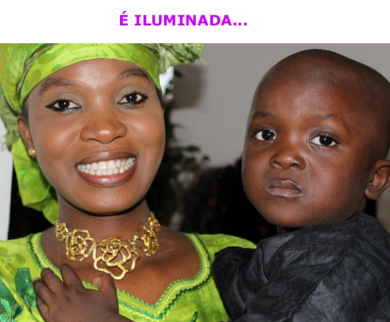

Slide 31
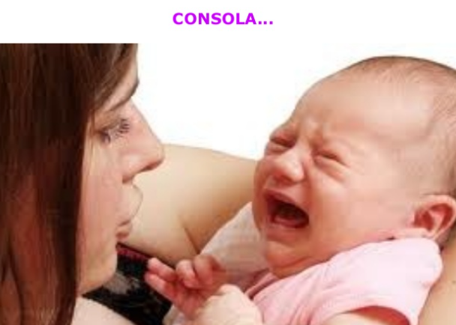

Slide 32


Slide 33


Slide 34
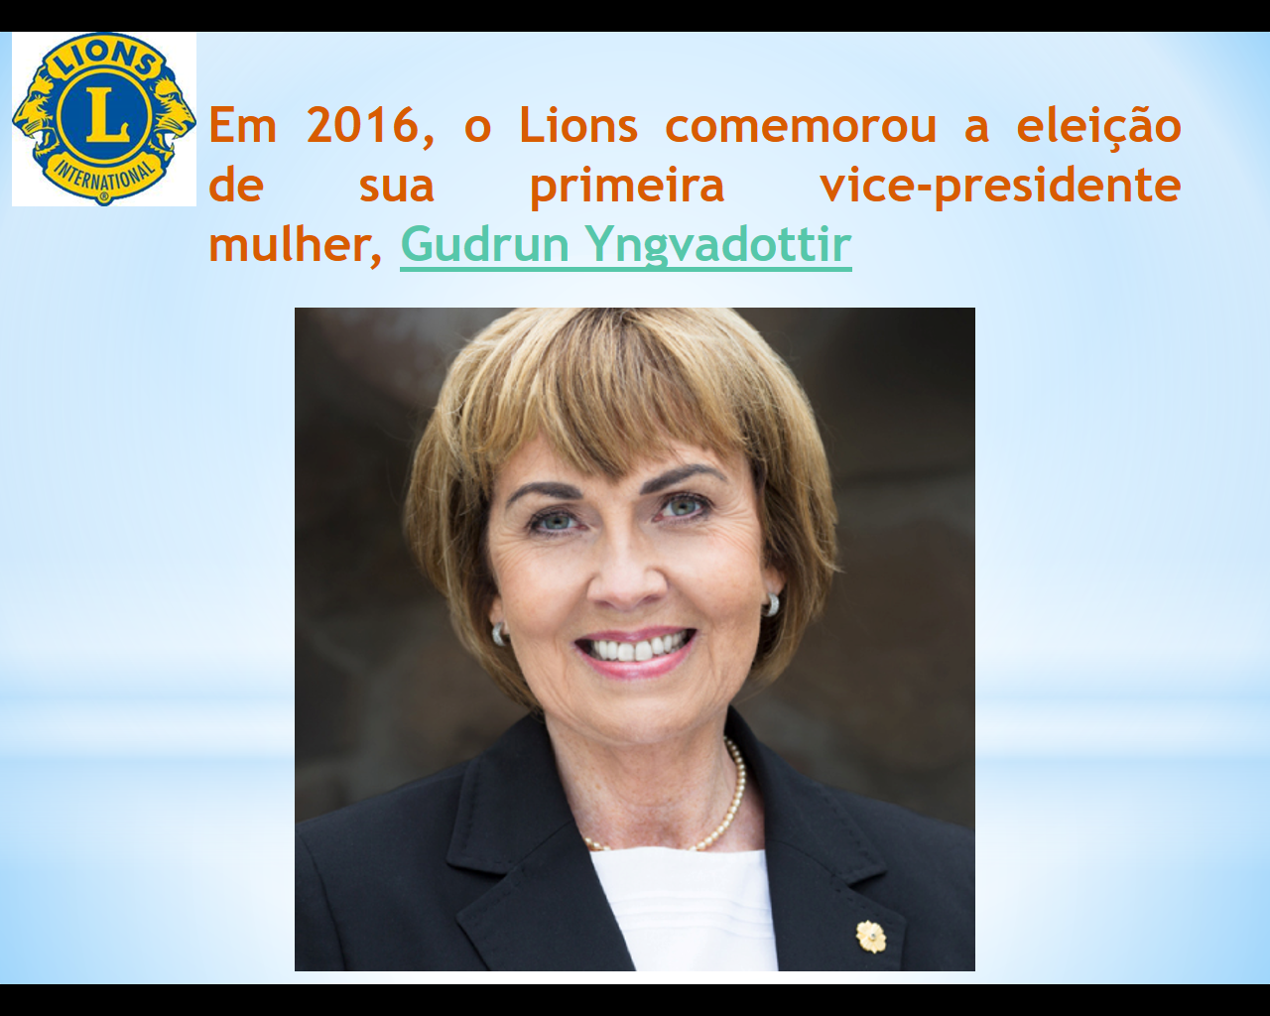

Slide 35
Finalmente, para coroar a participação da mulher no Leonismo Brasileiro, durante a Convenção Internacional de Bancoc, Tailândia, em junho de 2008, a PGD CL Rosane Vailatti, do DMLD, foi eleita diretora internacional de Lions para o Brasil, América Latina e Caribe, no biênio 2008-2010.
Fontes pesquisadas:
Leão Sabido - CL EDI Áureo Rodrigues

Slide 36
Nossas atuais rainhas:
CaL Anadir Passamani Ferrari;
CaL Dalnecir Morello;
CaL Gleide Maria de Mello Cristo;
CaL Julia Castro Bienert Mattedi;
CaL Márcia Helena Caliari;
CaL Margarida Maria Zanotelli;
CaL Niljane de Bem;
CaL Rosângela Caliari;
Todas as domadoras e filhotes.

Slide 37


